Slide 1



Piattaforma di Gestione per AATO
Sistema provinciale di monitoraggio sfiori

Slide 2

Creazione manufatto
Responsabilità del Dato: AqA agisce come "data entry" tecnico, trasformando i rilievi fisici sul territorio (es. tipologia meccanica dello sfioratore) in record digitali nel database.
L'Architettura del Dato Tecnico
Modularità: Separazione tra dati anagrafici, idraulici e legali per una gestione scalabile.
Integrità: Uso di relazioni One-to-One per collegare ogni manufatto alle sue specifiche schede tecniche.
Standardizzazione: Campi predefiniti basati su standard regionali.
Monitoraggio Ambientale: Definisce la gerarchia idraulica
Supporto alla Memoria Tecnica: Popola il campo "Note" con lo storico degli interventi o vincoli specifici, rendendo il database uno strumento di memoria storica per l'azienda.

Slide 3
Lettura manufatto
Questa sezione dell'applicativo è progettata per garantire ad AATO una consultazione rapida e puntuale dell'intero parco manufatti della Provincia di Mantova.
Nome del Manufatto: Ricerca testuale per codice identificativo (es. SF-BGN-ALL1).
Gestione Proattiva: Utilizza il sistema per tracciare le scadenze degli atti autorizzativi, assicurando che l'esercizio dei manufatti sia sempre coperto legalmente dai rinnovi della Provincia.
Stato Operativo: Filtro dinamico per monitorare l'avanzamento (Programmato, In Corso, Completato).

Slide 4
Sintesi Funzionalità del Sistema di Monitoraggio
Sezione
Focus Principale
Dati Chiave Gestiti
Identità e Localizzazione
Anagrafica Asset
Nome univoco, Stato (ciclo di vita), Comune/Provincia, Depuratore e Recapito.
Analisi Idraulica
Carichi e Portate
Abitanti Equivalenti (AE), Portate (nere, secche, sfioro), Indici di efficienza.
Compliance Legale
Normativa e Atti
Scadenze autorizzazioni Provincia e Atti Consorzio.
Infrastruttura Tecnica
Dotazioni e Note
Tipologia sfioratore, Vasche PTUA (stoccaggio prima pioggia), Note storiche.

Slide 5
Lista manufatti
L'elenco mostrato (con oltre 300 record come SF-BGN-ALL1) rappresenta il Censimento Digitale.
Manutenzione Dinamica: Possibilità di aggiornare i parametri tecnici (Modifica) in tempo reale dopo i sopralluoghi.
User Experience (UX): Interfaccia pulita con feedback visivo (Badge di stato) per ridurre il carico cognitivo dell'operatore.
Efficienza Operativa: Gestione centralizzata di centinaia di infrastrutture idriche con ricerca istantanea.

Slide 6
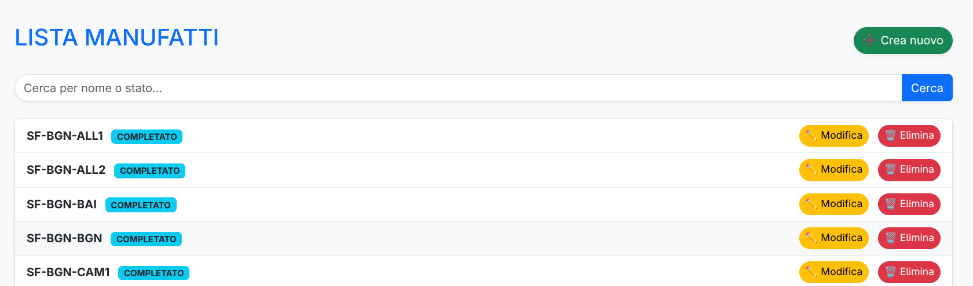
Modifica ed eliminazione

Slide 7
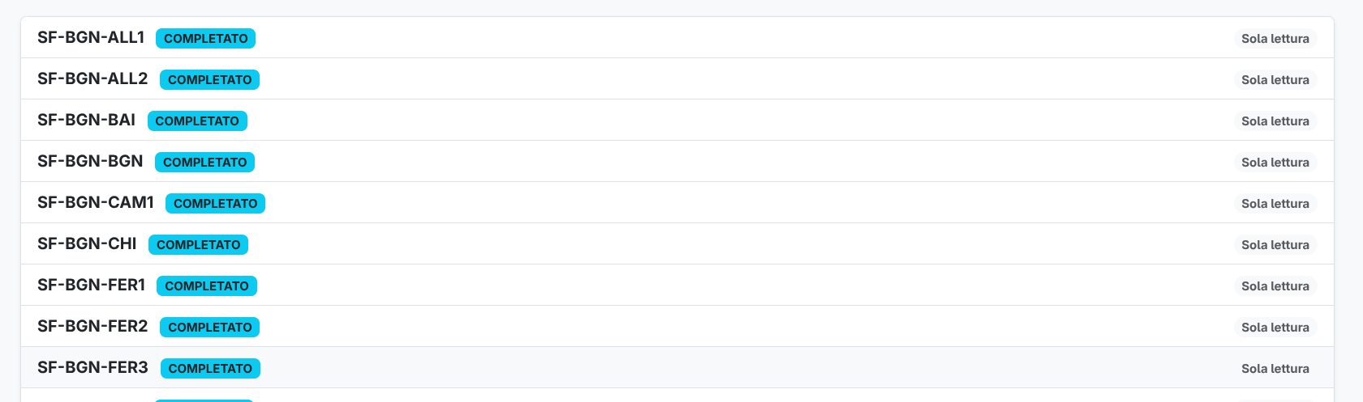
Solo lettura dei manufatti

Slide 8
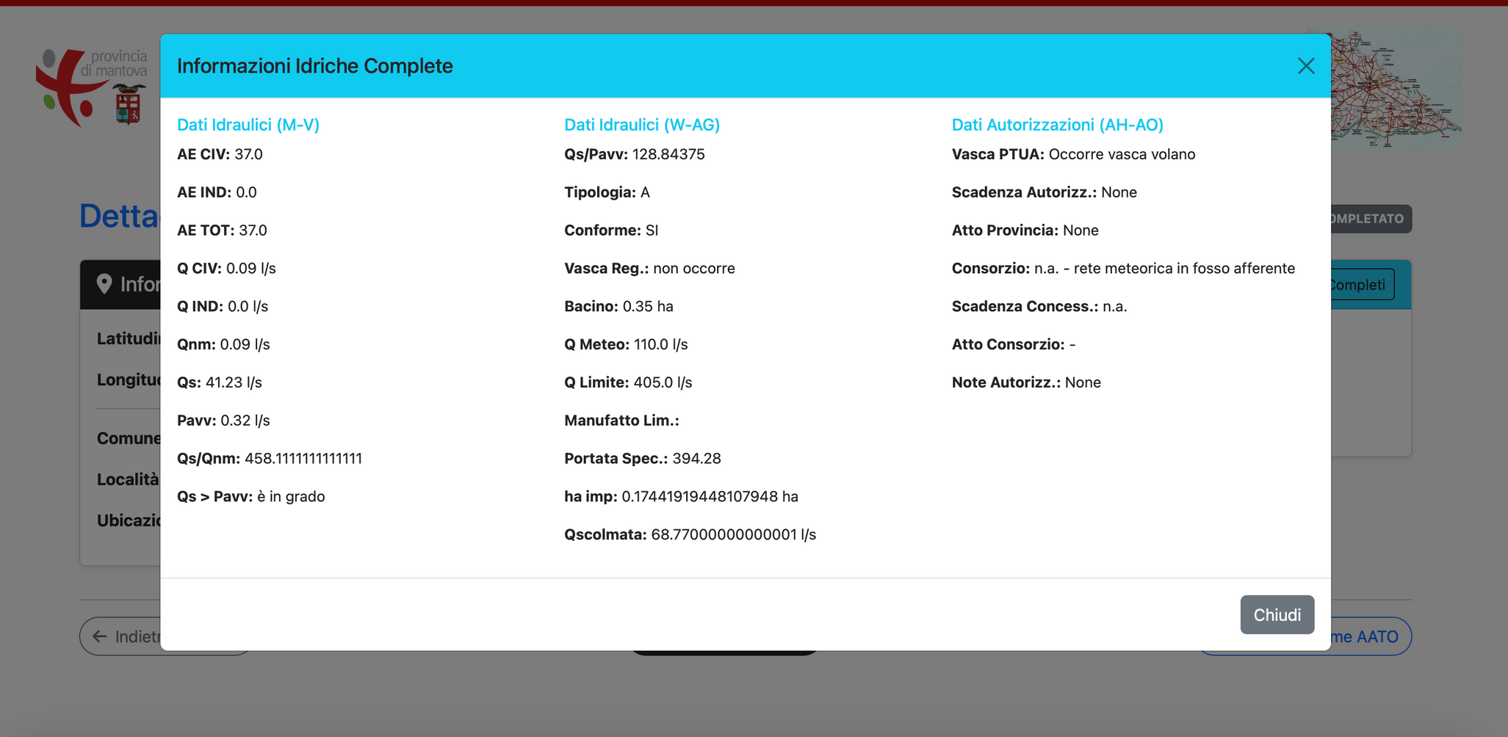
View delle informazioni

Slide 9
Prossime aggiunte:
Integrare un sistema di Download e Upload degli interi manufatti per eventuali modifiche massive di AqA;
Applicare alla piattaforma un sistema di ricerca per identificare il Comune in maniera rapida;
Iniziare a valutare la struttura lato Server e le modalità di implementazione.

Slide 10
Fine

